Slide 1
모바일 프로그래밍 - 앱 따라하기 최종 보고서
2015202065
소프트웨어학부
윤홍찬

Slide 2
1 ‘실시간 미세먼지’ 어플 소개 및 계획과 비교 2 ‘실시간 미세먼지’ 어플 개발 세부 내용 - 현재 사용자 위치에 기반한 대기 정보 제공 - 미세먼지, 초미세먼지 시간 별 예보 3 ‘실시간 미세먼지’ 어플 시연
목 차

Slide 3
1 어플 소개 및 계획과 비교

Slide 4
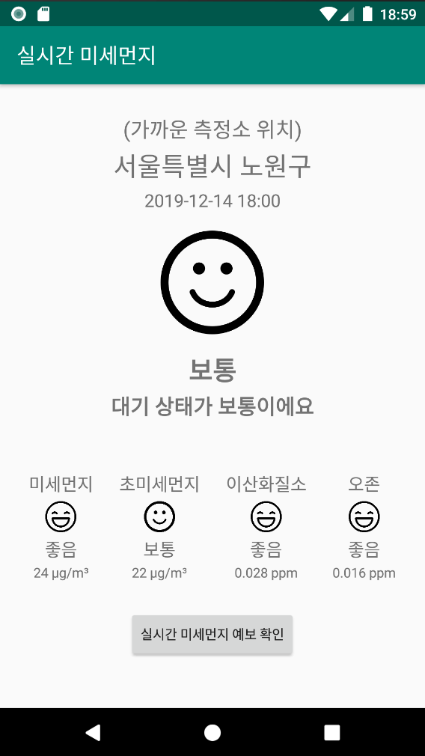
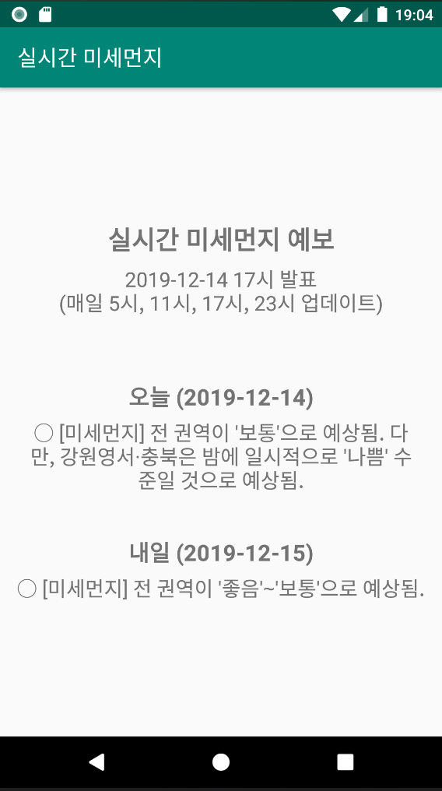
어플 소개 및 계획과 비교
01
메인 화면
예보 화면

Slide 5

어플 소개 및 계획과 비교
02
제안서에 작성한 계획 중 구현한 것
1. 미세먼지, 초미세먼지 실시간 농도
2. 현재 통합 대기에 따른 직관적인 표시
3. 현재 사용자 위치에 기반한 대기 정보 제공
미세먼지, 초미세먼지 시간 별 예보
(시간적 여유로 계획 취소가 아닌 구현 완료)
5. 황사, 오존, 이산화질소 등 추가적인 정보

Slide 6
어플 소개 및 계획과 비교
03
중간 보고서에서 이미 다룬 것
1. 레이아웃
미세먼지, 오존 등 실시간 농도
현재 통합 대기에 따른 직관적인 표시
최종 보고서에서 자세히 다룰 것
1. 현재 사용자 위치에 기반한 대기 정보 제공
2. 미세먼지, 초미세먼지 시간 별 예보

Slide 7
2 어플 개발 세부 내용 - 현재 사용자 위치에 기반한 대기 정보 제공 - 미세먼지, 초미세먼지 시간 별 예보

Slide 8
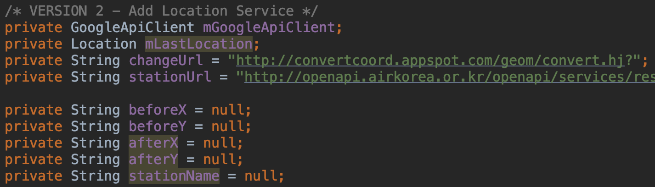
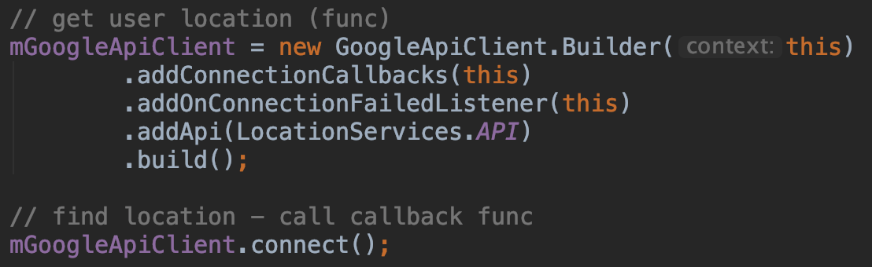
어플 개발 세부 내용 - 현재 사용자 위치에 기반한 대기 정보
04
1. 위치 기능 구현을 위해 필요한 변수 선언
2. GoogleApiClient 객체에 connection 콜백을 등록하고, 이를 호출

Slide 9
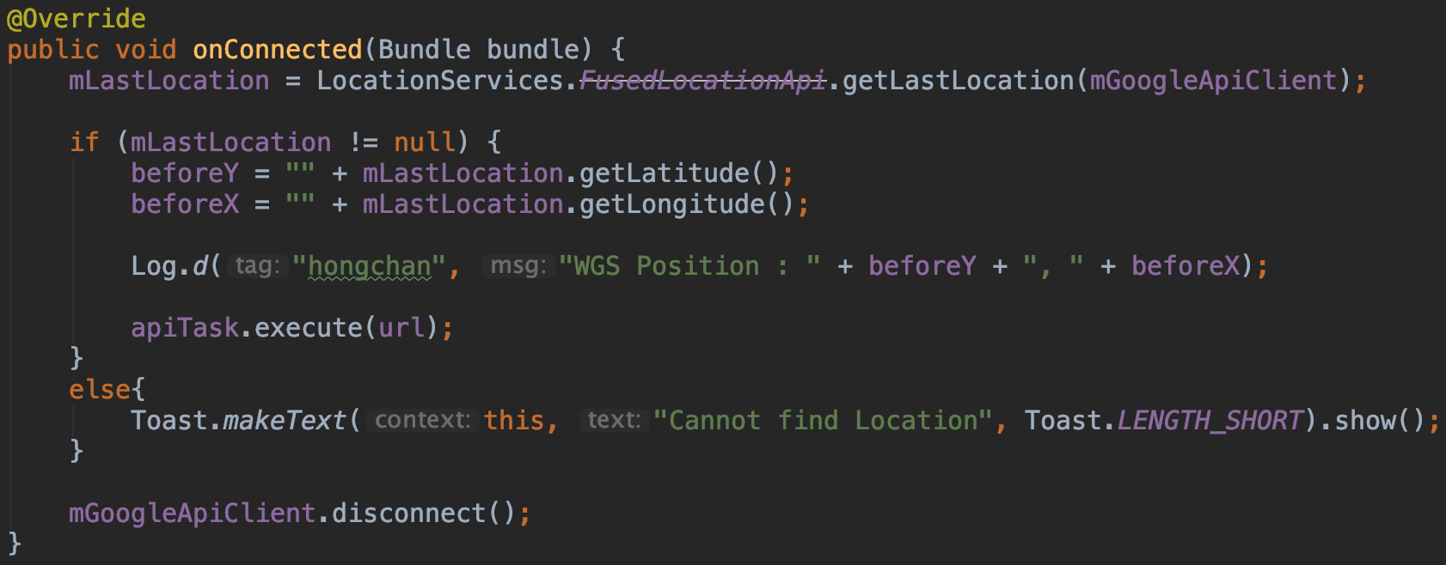
어플 개발 세부 내용 - 현재 사용자 위치에 기반한 대기 정보
05
3. 호출되는 콜백 함수이며, WGS 방식의 현재 위치를 저장 및 로그로 출력

Slide 10
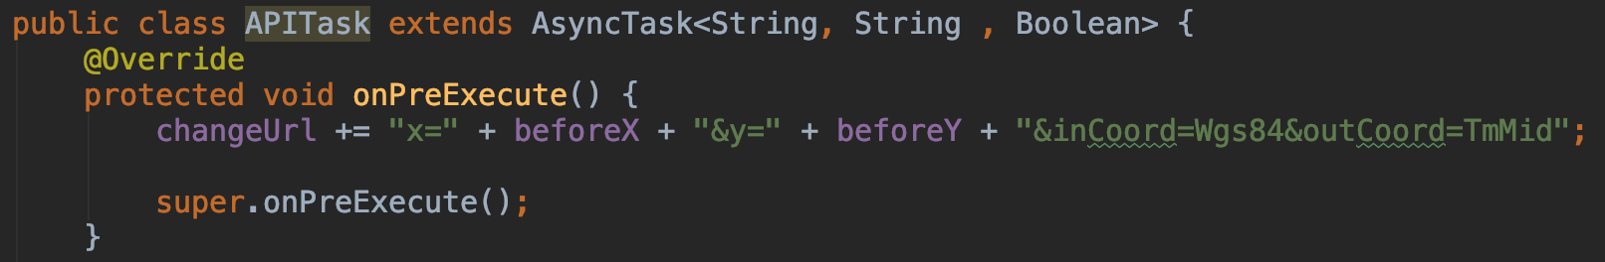
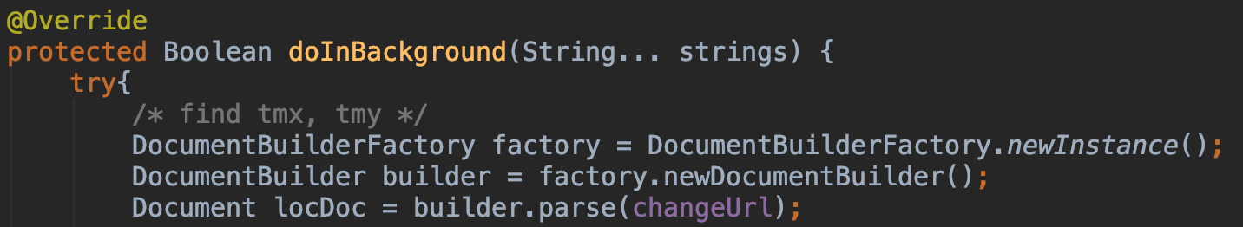
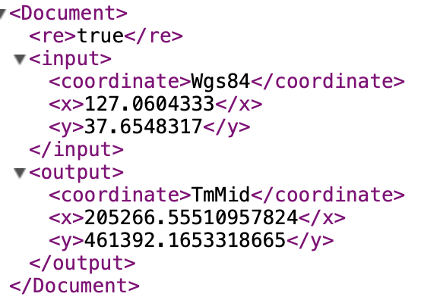
어플 개발 세부 내용 - 현재 사용자 위치에 기반한 대기 정보
06
4. AsyncTask 가 execute()되면, 좌표 변환을 위해 URL을 수정
5. 수정한 URL에 변환된 TM방식 좌표 정보가 있는 xml 파일을 요청

Slide 11
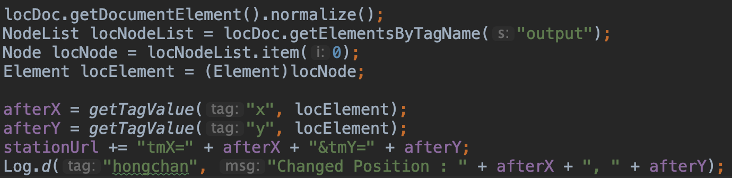
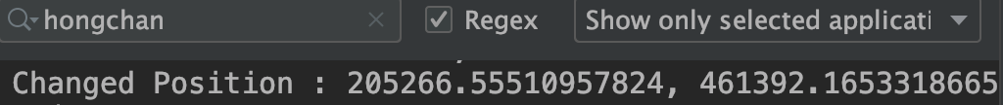
어플 개발 세부 내용 - 현재 사용자 위치에 기반한 대기 정보
07
6. 변환된 TM 방식의 좌표로 URL을 수정하고, 로그로 출력

Slide 12
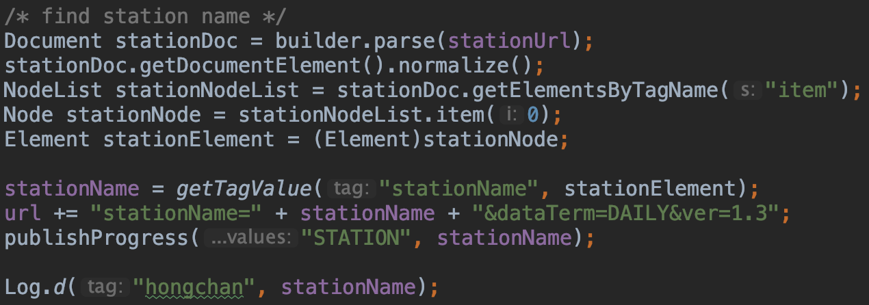
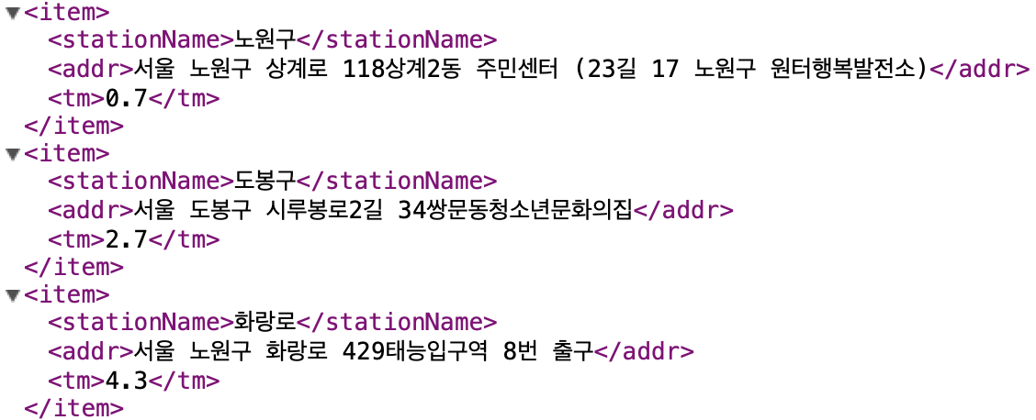
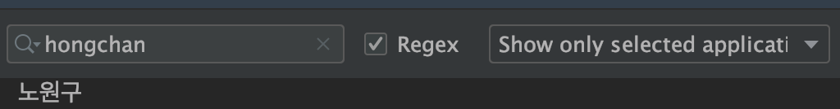
어플 개발 세부 내용 - 현재 사용자 위치에 기반한 대기 정보
08
7. 변환된 좌표를 이용하여 측정소 조회 API 호출 후, 가장 가까운 측정소 이름 저장

Slide 13
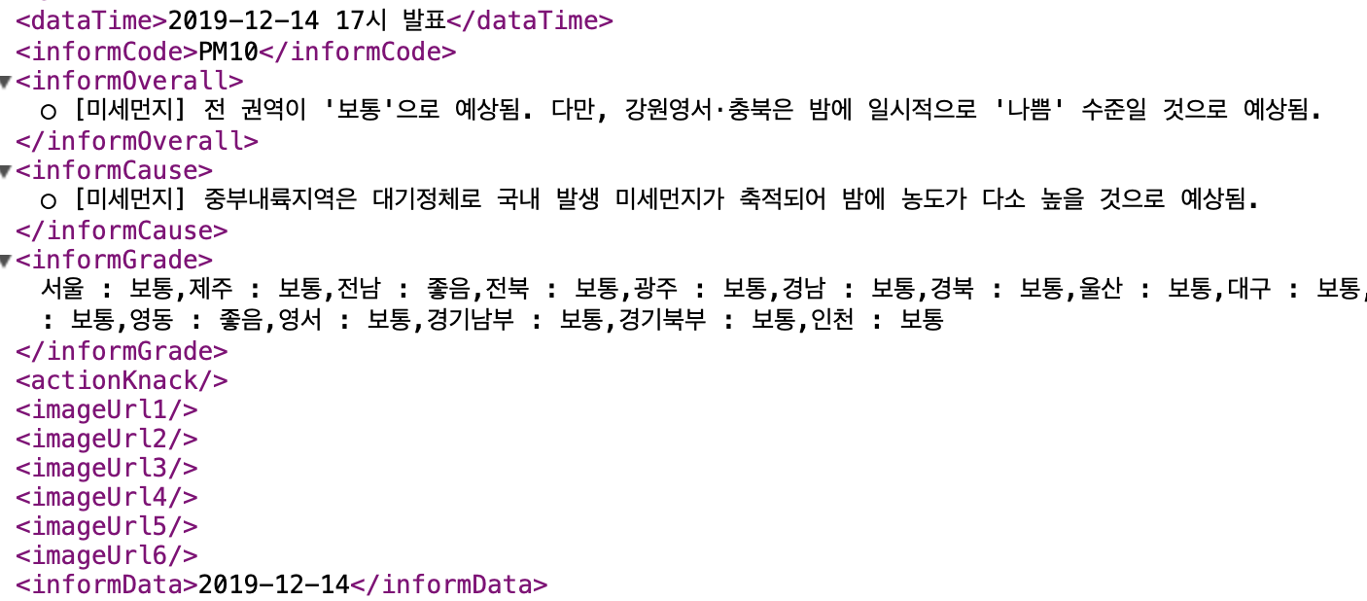
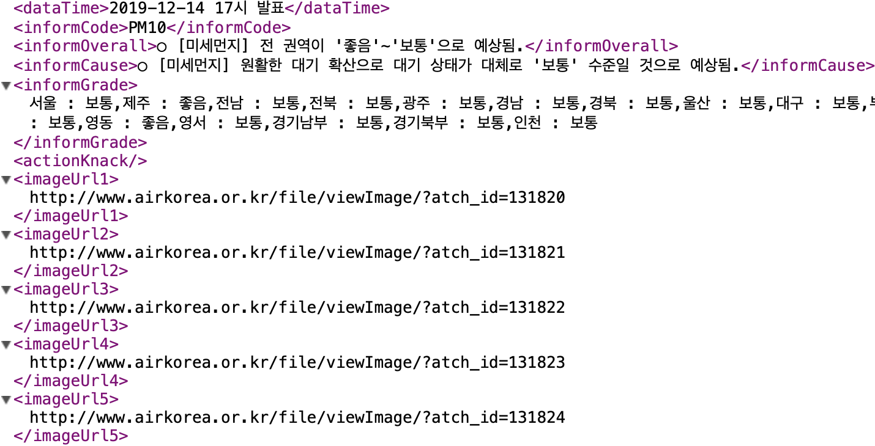
어플 개발 세부 내용 - 미세먼지, 초미세먼지 시간 별 예보
09

Slide 14
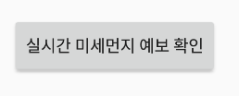
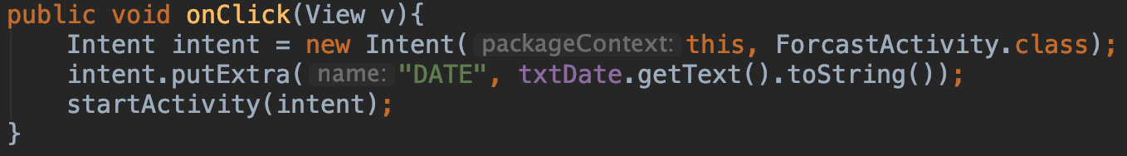
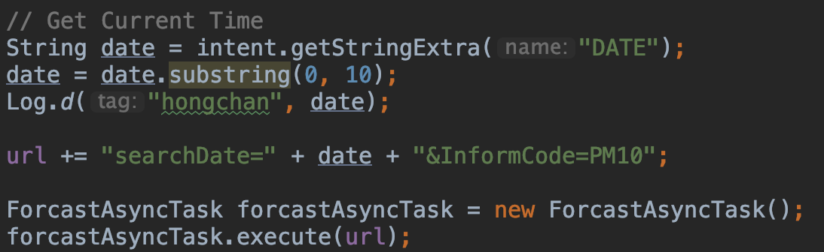
어플 개발 세부 내용 - 미세먼지, 초미세먼지 시간 별 예보
10
1. 버튼을 클릭하면 날짜를 인텐트에 담아 미세먼지 예보 액티비티 실행
2. 날짜 데이터를 형식에 맞게 변환하고, 호출할 URL 수정 후 AsyncTask 실행

Slide 15
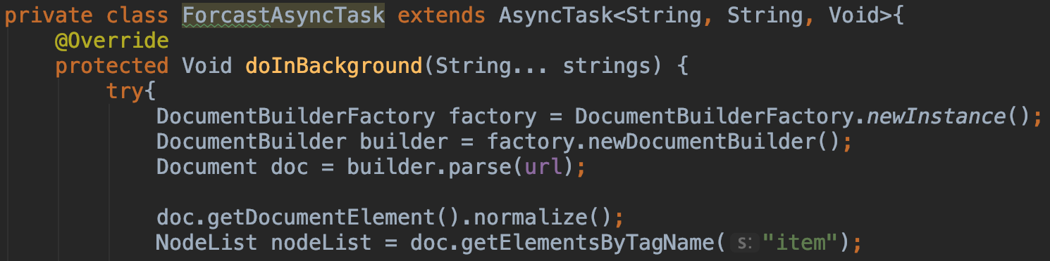
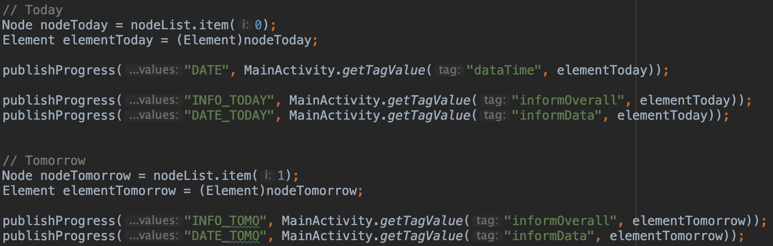
어플 개발 세부 내용 - 미세먼지, 초미세먼지 시간 별 예보
11
3. 대기질 예보 조회 API를 호출하여 실시간 예보 정보 xml 요청
4. 오늘 예보와 내일 예보 정보 추출

Slide 16
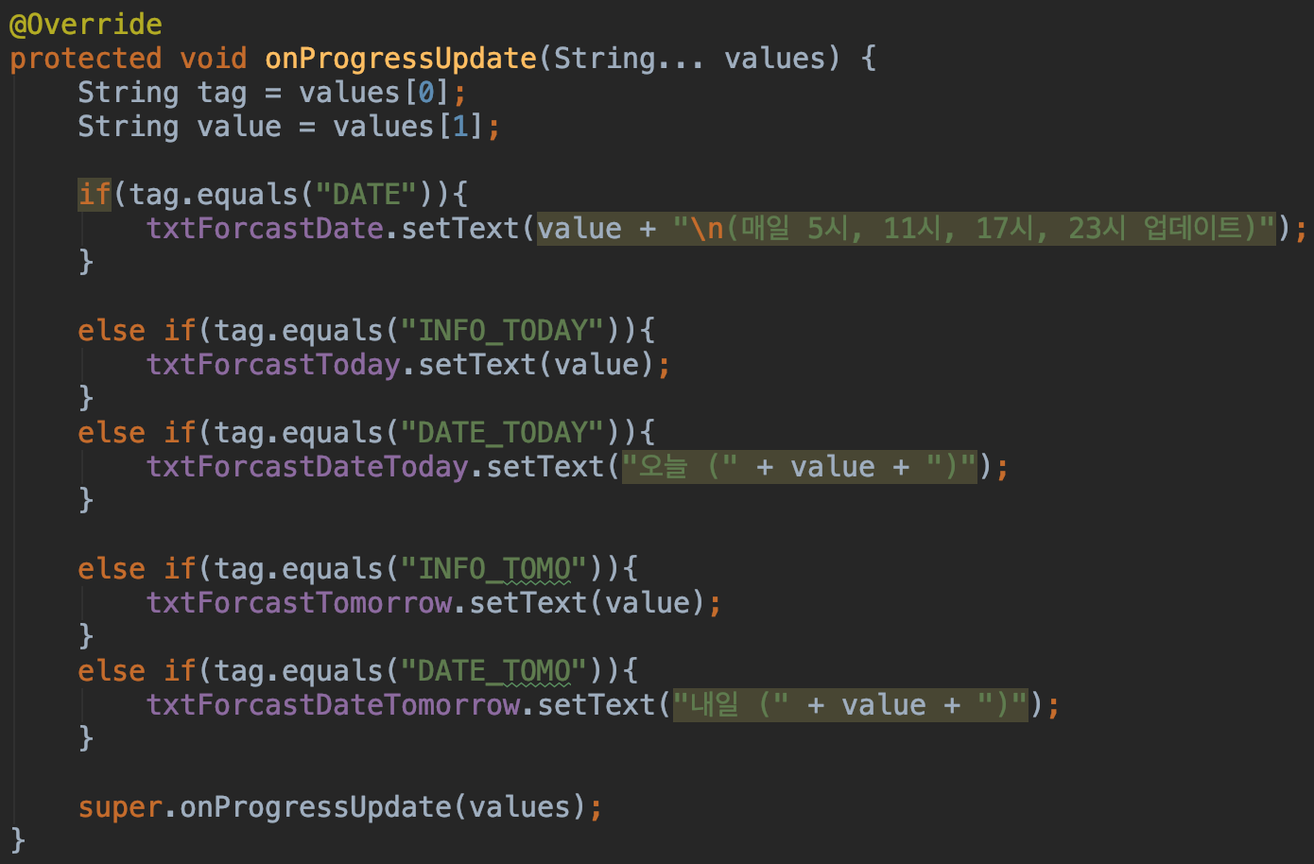
어플 개발 세부 내용 - 미세먼지, 초미세먼지 시간 별 예보
12
5. 오늘 예보와 내일 예보 정보를 화면에 출력

Slide 17
3 어플 시연

Slide 18
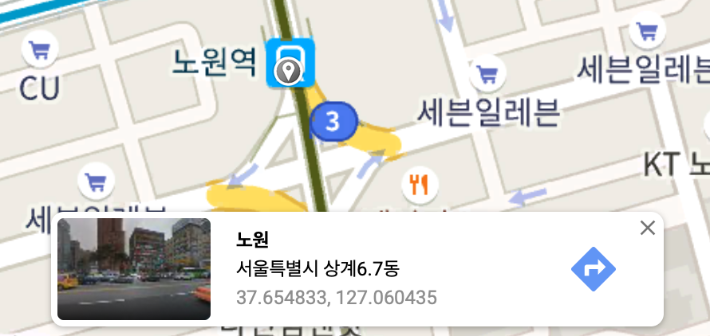
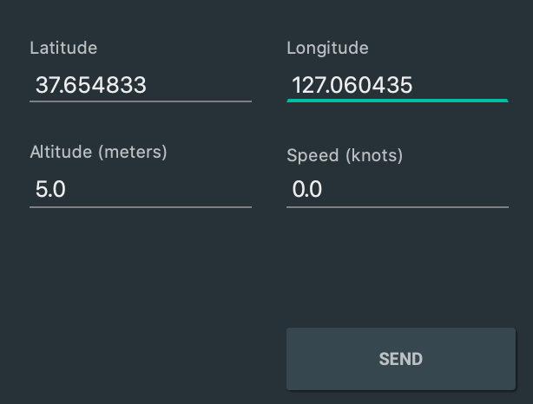
어플 시연 (애뮬레이터)
13
1. 구글 지도에서 원하는 위치의
WGS 방식 위도, 경도를 얻어냄
(이번 시연에서는 노원역을 기준으로 함)
2. 애뮬레이터에서 위도 경도 설정 변경

Slide 19
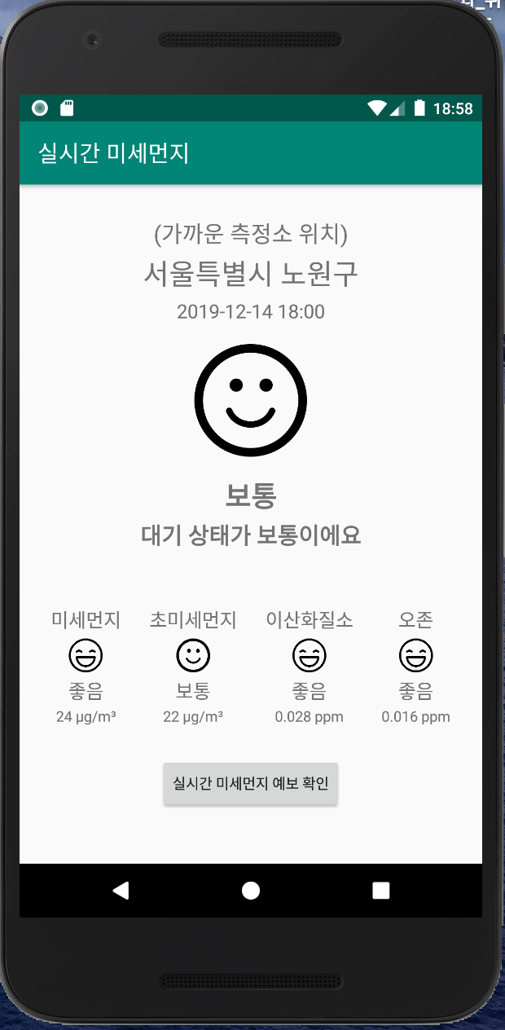
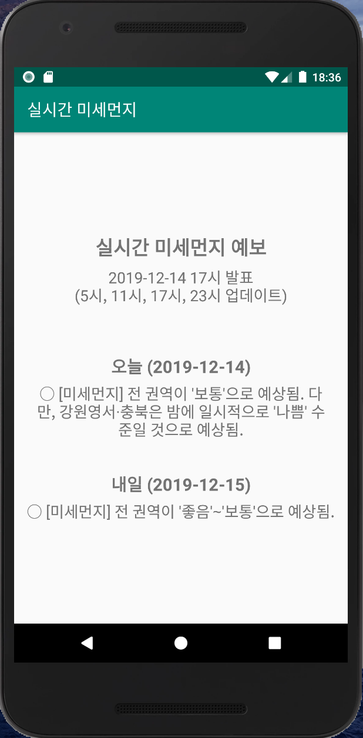
어플 시연 (애뮬레이터)
14

Slide 20
감사합니다.

